Slide 1
- 5 조 모바일 소프트웨어 프로젝트 제안서 -
목적
본 어플리케이션은 금오공과대학교의 용기 없는 학생들의 연애 성공 확률을 높이기 위하여 기획되었다.
내용
기능
좋아하는 사람 등록
좋아하는 사람에게 메시지 보내기
내 주위에 나를 좋아하는 사람 있는지 알려줌
서로 등록 시 축하 메시지

Slide 2

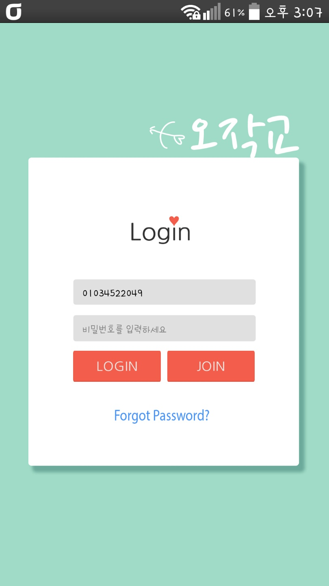
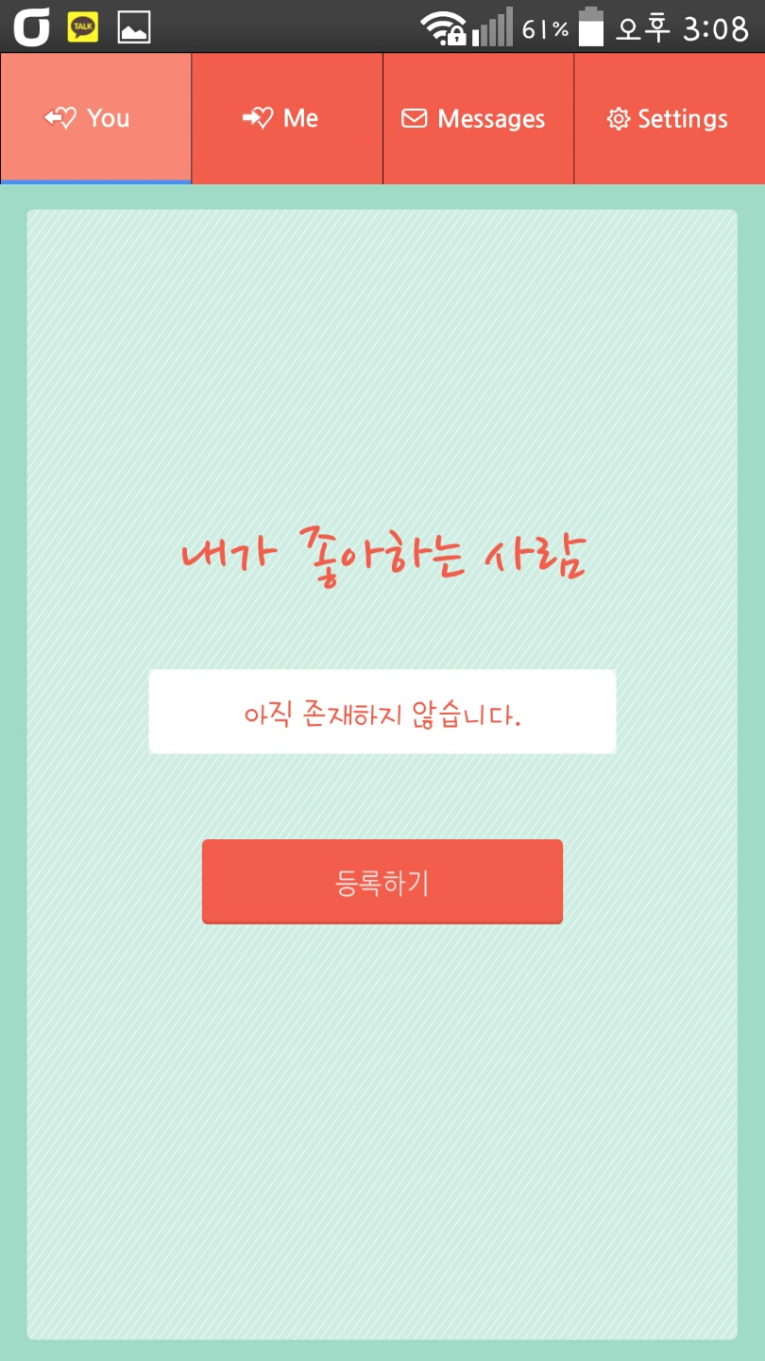

Slide 3
